Slide 1


#turbohackathon Challenge-Pitches
Predictive Analytics
Team 3:
Anqi Dai, Debin Liu, Mingxuan Gu,
Tiancheng Qiu, Weixin Wang
Munich | 2019-07-23
Notes:
Andreas und Patrick

Slide 2
Predictive Analytics
Here is a Demo of Visualization App.
Notes:
Andreas
bestehen aktuell teilweise aus 300 Seiten pdf
Asset Lifecycle Information Management (ALIM):
Soll: Optimierte Suchfunktion, auf den Benutzer (Einkäufer, Inbetriebnehmer, Wartungspersonal, …) zugeschnittenes Extrakt / Mini-Manual, sinnvolle Verschlagwortung

Slide 3
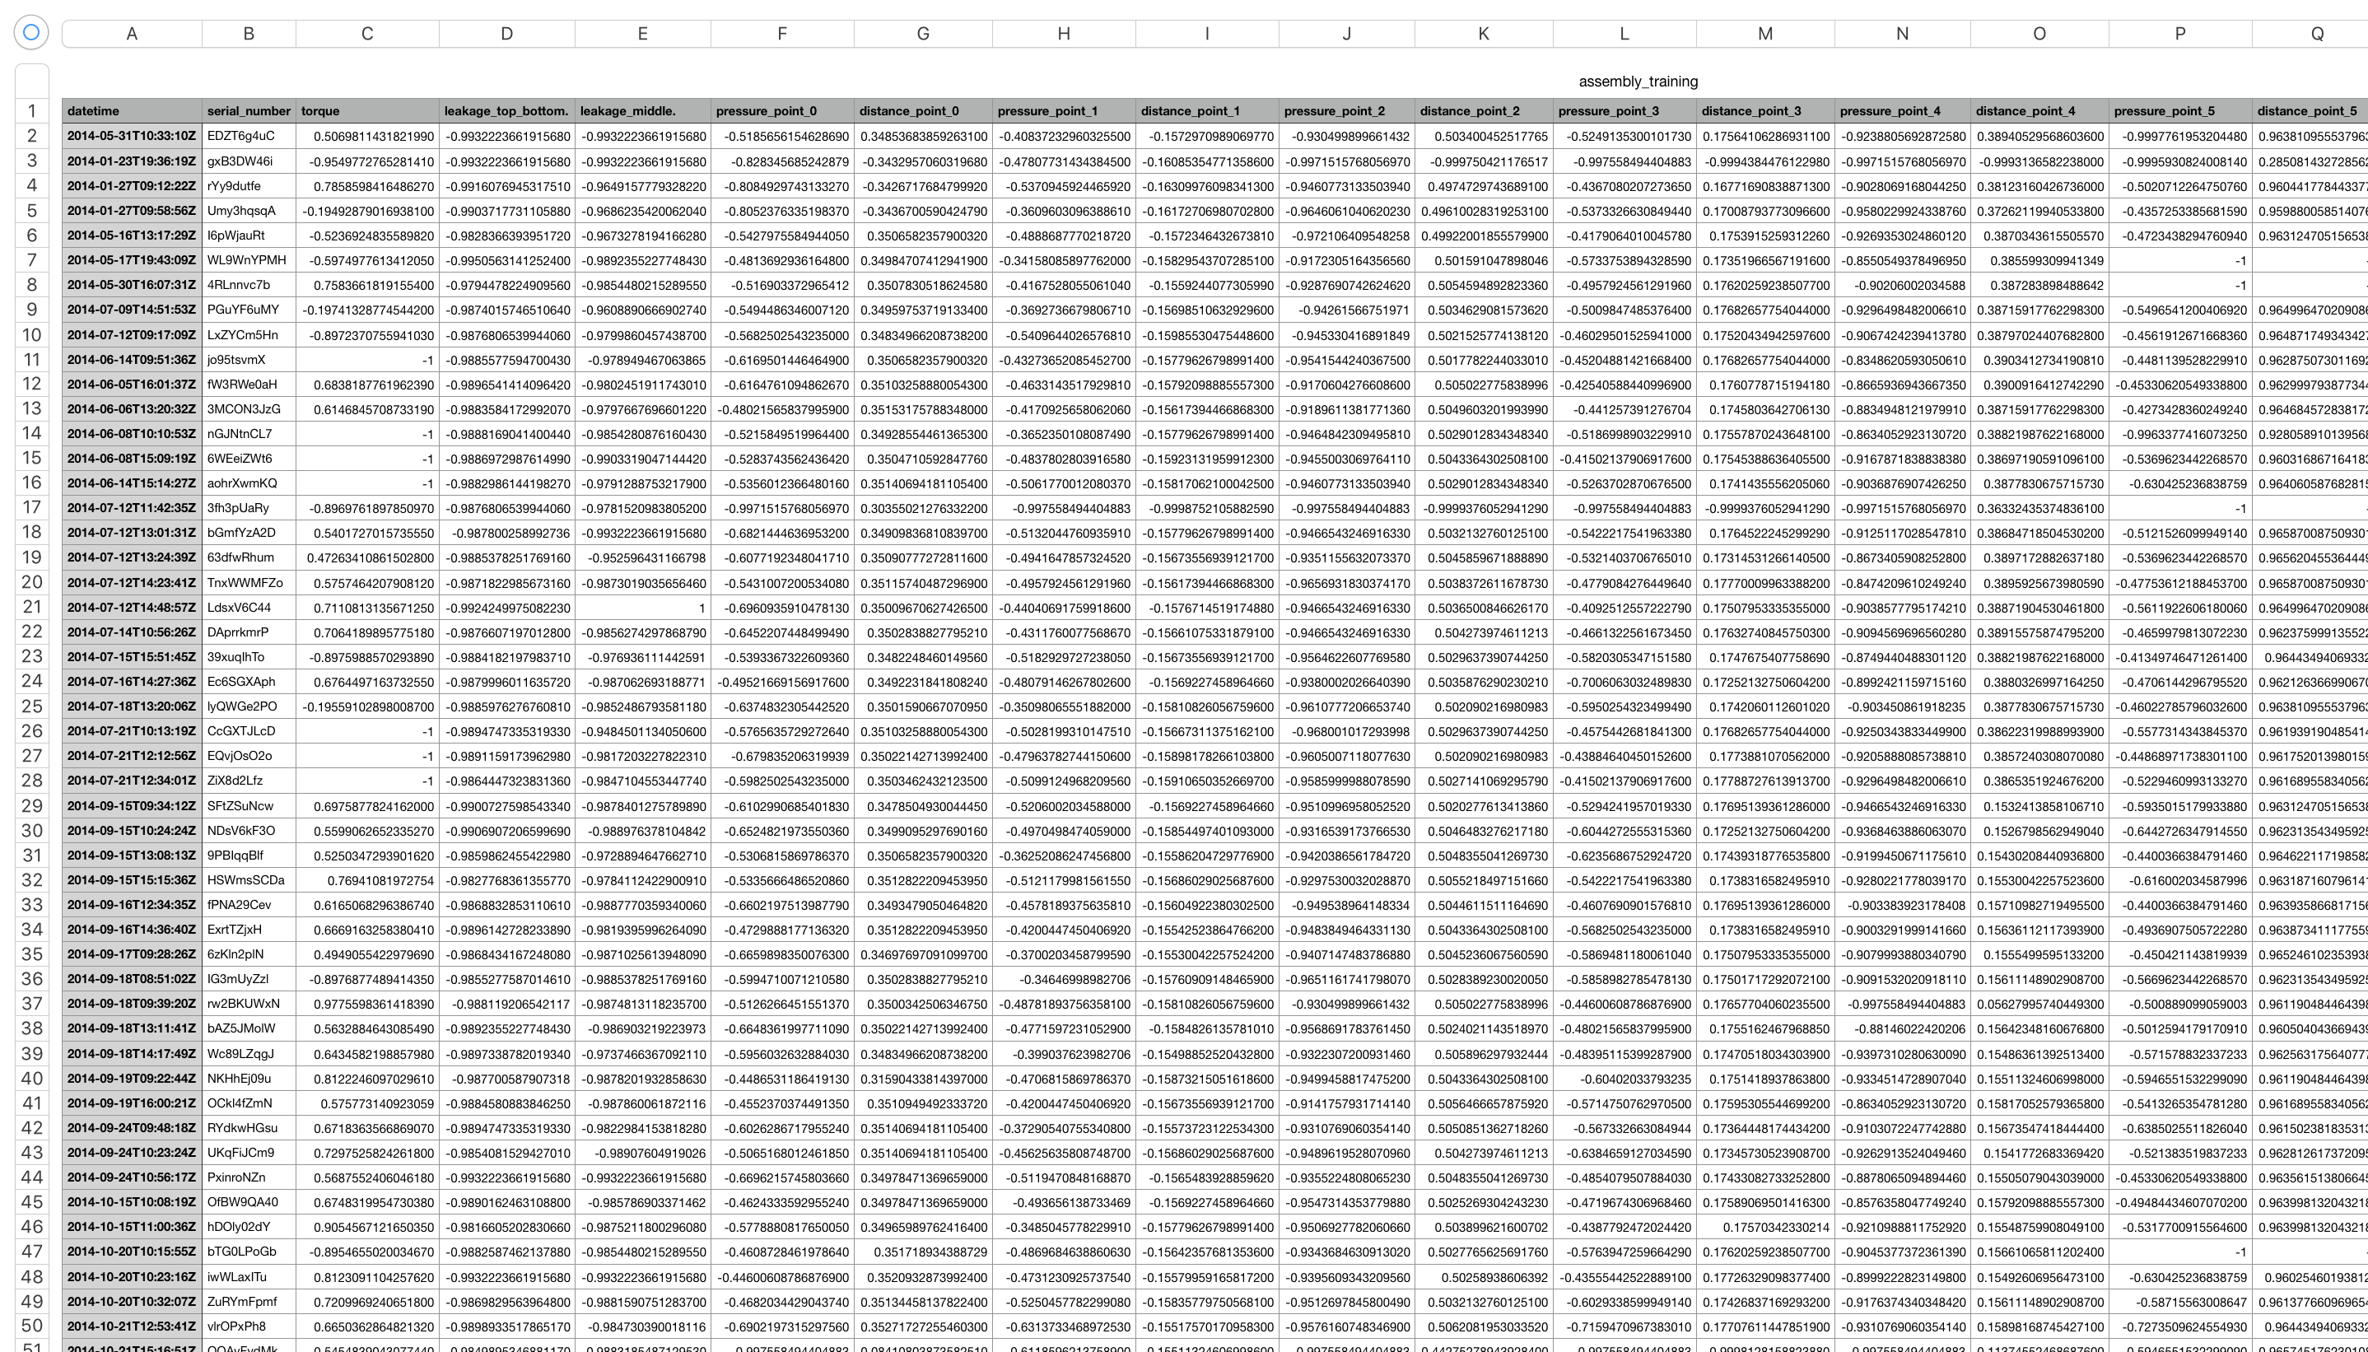
Predictive Analytics
What we are facing now.
Notes:
Andreas
bestehen aktuell teilweise aus 300 Seiten pdf
Asset Lifecycle Information Management (ALIM):
Soll: Optimierte Suchfunktion, auf den Benutzer (Einkäufer, Inbetriebnehmer, Wartungspersonal, …) zugeschnittenes Extrakt / Mini-Manual, sinnvolle Verschlagwortung

Slide 4
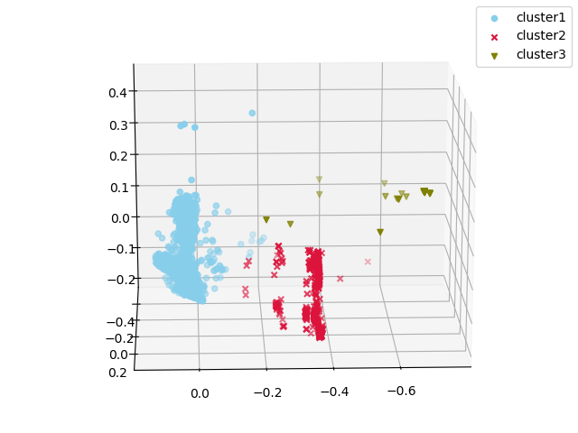
Predictive Analytics
Notes:
Andreas
bestehen aktuell teilweise aus 300 Seiten pdf
Asset Lifecycle Information Management (ALIM):
Soll: Optimierte Suchfunktion, auf den Benutzer (Einkäufer, Inbetriebnehmer, Wartungspersonal, …) zugeschnittenes Extrakt / Mini-Manual, sinnvolle Verschlagwortung

Slide 5
Predictive Analytics
Notes:
Andreas
bestehen aktuell teilweise aus 300 Seiten pdf
Asset Lifecycle Information Management (ALIM):
Soll: Optimierte Suchfunktion, auf den Benutzer (Einkäufer, Inbetriebnehmer, Wartungspersonal, …) zugeschnittenes Extrakt / Mini-Manual, sinnvolle Verschlagwortung

Slide 6
Predictive Analytics
Thank you for your watching!
Notes:
Andreas
bestehen aktuell teilweise aus 300 Seiten pdf
Asset Lifecycle Information Management (ALIM):
Soll: Optimierte Suchfunktion, auf den Benutzer (Einkäufer, Inbetriebnehmer, Wartungspersonal, …) zugeschnittenes Extrakt / Mini-Manual, sinnvolle Verschlagwortung

